Slide 1
ДЕПАРТАМЕНТ ЗДРАВООХРАНЕНИЯ ГОРОДА МОСКВЫ
НИИОЗММ
Перспективный план - отчет работы ОМО по урологии
Главный внештатный специалист –уролог
Академик РАН, профессор, д.м.н. Д.Ю.Пушкарь
Москва, 2020

Slide 2
ОМО по урологии апрель-октябрь 2020
Любовь Ходырева – зав. ОМО по урологии
Врачи –методисты:
Юрий Куприянов
Александр Васильев
Антон Садченко
Роман Строганов
Оксана Арефьева
Владимир Соловьев
Члены МОУ,РОУ, EAU, ICS
Имеют ученую степень
Звание «Московский врач»,
Стажировки в зарубежных клиниках Европы, США по урологии, урогинекологии, нейроурологии,
Сотрудники Кафедры урологии МГМСУ им А.И.Евдокимова,
Врачи – урологи 1 и высшей квалификационной категории
Иностранный язык - английский

Slide 3
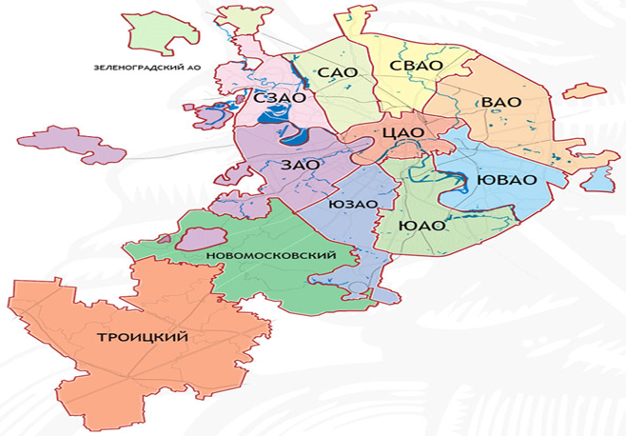
Урологическая служба ДЗМ представлена:
Амбулаторная урологическая помощь – 46 амбулаторных центров с филиалами,
245-урологических кабинетов
8-поликлиник при стационарах
Стационарная урологическая помощь –
29 отделений:
19 городских клинических больниц,
3 госпиталя для ветеранов войн,
МКНПЦ им А.С.Логинова,
МНПЦ борьбы с туберкулезом
9 157 677- прикрепленное взрослое население

Slide 4
Кадры: врачи-урологи

Slide 5

Центры компетенций в урологии
Университетские клиники на базе урологических отделений Департамента здравоохранения города Москвы
ГБУЗ «ГКБ им С.И. Спасокукоцкого ДЗМ» – Университетская клиника МГМСУ им А.И.Евдокимова
ГБУЗ «ГКБ №1 им Н.И.Пирогова ДЗМ» – Университетская клиника РГМУ им Н.И.Пирогова
ГБУЗ «ГКБ №15 им О.М.Филатова ДЗМ» – Университетская клиника Первый МГМУ им И.М.Сеченова
ГБУЗ «ГКБ №17 ДЗМ» Университетская клиника МГУ им М.В. Ломоносова
ГБУЗ «ГКБ №31 ДЗМ» Университетская клиника МГУ им М.В.Ломоносова
ГБУЗ «ГКБ им С.П.Боткина ДЗМ» Университетская клиника РМАНПО
Кафедры урологии Московских университетов работают на базе
19 городских урологических отделений

Slide 6
Центры компетенций в урологии
Приказами Департамента здравоохранения города Москвы определены профили специализированной урологической помощи:
Урогинекология
ГБУЗ «ГКБ им С.И.Спасокукоцкого ДЗМ
ГБУЗ ГКБ им С.П.Боткина ДЗМ;
ГБУЗ «ГКБ им С.И.Спасокукоцкого ДЗМ»,
ГБУЗ ГКБ им С.П.Боткина ДЗМ,
ГБУЗ «ГКБ № 31 ДЗМ»,
ГБУЗ «ГКБ №1 им Н.И.Пирогова ДЗМ»,
ГБУЗ «ГКБ им. Д.Д.Плетнева ДЗМ
Онкоурология

Slide 7

Центры компетенций в урологической службе
Центр оперативной роботассистированной и реконструктивной урологии ДЗМ -
ГБУЗ «ГКБ им С.П.Спасокукоцкого ДЗМ»
Центр лазерных технологий в урологии
ГБУЗ «Городская клиническая больница им. Д.Д.Плетнева ДЗМ»,
ГБУЗ «Городская клиническая больница им С.И.Спасокукоцкого ДЗМ»
Центры гистосканирования предстательной железы:
ГБУЗ «Городская клиническая больница им. С.И. Спасокукоцкого ДЗМ»,
ГБУЗ «Городская клиническая больница №1 им.Н.И.Пирогова ДЗМ»,
ГБУЗ «Городская клиническая больница им. Л.А. Ворохобова ДЗМ»,
ГБУЗ «Городская клиническая больница им. Д.Д.Плетнева ДЗМ»,
ГБУЗ «Городская клиническая больница им.С.П.Боткина ДЗМ»,
ГБУЗ «Городская клиническая больница им. В.П.Демихова ДЗМ»,
ГБУЗ «Городская клиническая больница №29 им. Н.Э.Баумана ДЗМ»,
ГБУЗ «Городская клиническая больница №31 ДЗМ»
ГБУЗ «Городская клиническая больница им. А.К.Ерамишанцева ДЗМ»
ГБУЗ «Городская клиническая больница №52 ДЗМ»

Slide 8
Московская программа ранней диагностики и лечения рака предстательной железы»
Разработан и функционирует уникальный московский регистр (www.historegistr.ru) по проведению биопсии простаты под контролем гистосканирования, в который уже внесены данные почти 2 тыс. прицельных биопсий простаты
Снижено количество биопсий простаты, количества гистологических исследований
за счет организации центров и внедрения в практику протоколов гистосканирования простаты, что сокращает расходы на диагностику заболеваний предстательной железы, способствует раннему выявлению рака простаты и возможности радикального лечения с использованием лазерных и роботических технологий

Slide 9
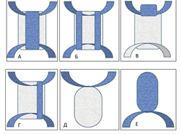
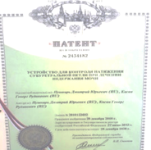
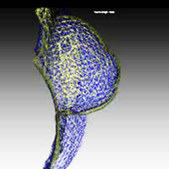
Центр оперативной роботассистированной и реконструктивной урологии на базе ГКБ им С.П.Спасокукоцкого
Женская урология-оригинальные методики в Московскую практику
РАЗРАБОТКА И ВНЕДРЕНИЕ ОТЕЧЕСТВЕННЫХ СИНТЕТИЧЕСКИХ ПРОТЕЗОВ НОВОГО ПОКОЛЕНИЯ, ПОЗВОЛЯЮЩИЕ ПРОВОДИТЬ ЛЕЧЕНИЕ НЕДЕРЖАНИЯ МОЧИ У ЖЕНЩИН

Slide 10
Наука-практика-управленческие решения
Женское здоровье- управленческие решения
Разработан алгоритм обследования и лечения больных с недержанием мочи и пролапсом гениталий у женщин. Опубликованы МР
Определены четкие показания для применения синтетических протезов для лечения недержания мочи и пролапса гениталий в рамках консилиумов урологов и гинекологов.
2021год
Планируется формирование реестра экспертных урологических и гинекологических центров, которые имеют достаточное количество пациентов (не менее 100 операций с применением влагалищных синтетических протезов в год) и высококвалифицированного персонала для выполнения этих вмешательств

Slide 11
Центр лазерных технологий в урологии
ГБУЗ «ГКБ им. Д.Д.Плетнева ДЗМ»
Число применений лазерных технологий за последние десять лет увеличилось в 15 раз
А их доля в общем количестве оперативных вмешательств возросла с 4 до 51%
В 2019 году
более половины
оперативных вмешательств происходило с применением лазерных технологий
2.497
3 564
2021год - Формирование Центров по оказанию экстренной андрологической помощи на базе ГБУЗ «ГКБ им С.И.Спасокукоцкого и ГКБ Д.Д.Плетнева ДЗМ»
2021г формирование отделений экстренной урологии на базе Скоропомощных центров в ГБУЗ «ГКБ им Вересаева ДЗМ», ГБУЗ «ГКБ им С.П.Боткина ДЗМ», …….

Slide 12
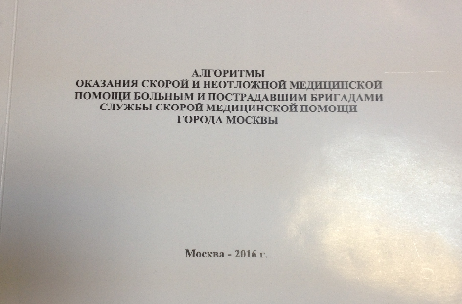
Специализированная урологическая бригада СМП
Приказ Департамента здравоохранения г. Москвы от 20.01.2016 №22 (ред. от 24.06.2016)
«Об организации оказания специализированной выездной службы скорой медицинской помощи: нейрохирургической, сосудистой, урологической, офтальмологической, кардиологической детям, анестезиологии-реанимации новорожденным»
Основными функциями урологической бригады СМП являются оказание экстренной консультативной скорой медицинской помощи как дистанционно, так и с выездом в медицинские организации, на место нахождения пациента с подозрением на наличие острой урологической патологии, при необходимости проведение оперативных вмешательств урологического профиля, осуществление медицинской эвакуации по показаниям и иные функции.
С 2019г – Две специализированные бригады СМП обслуживают Москву
Среднесуточная нагрузка на урологическую бригаду СМП
возросла почти в 2 раза, количество вызовов –увеличилось
с 4 848 до 8 147

Slide 13
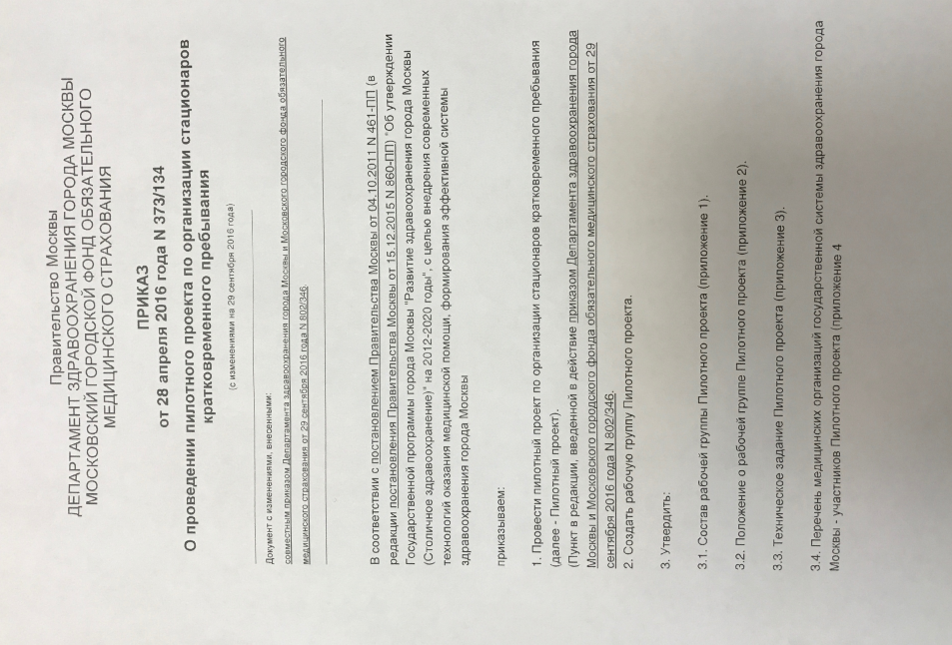
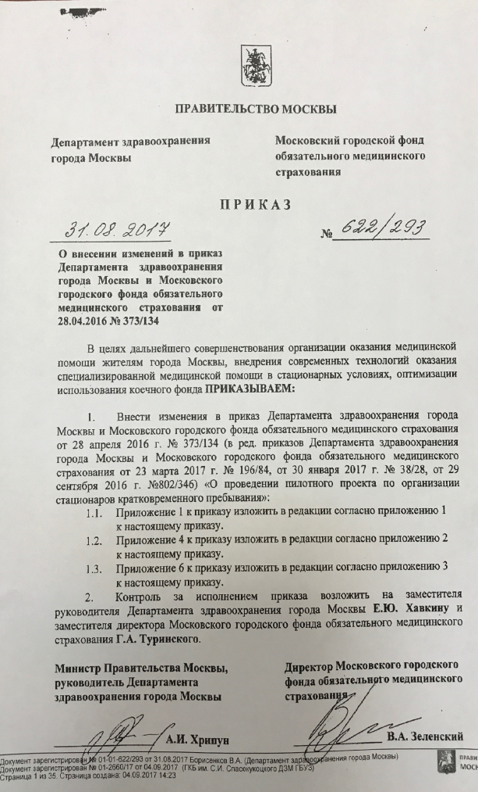
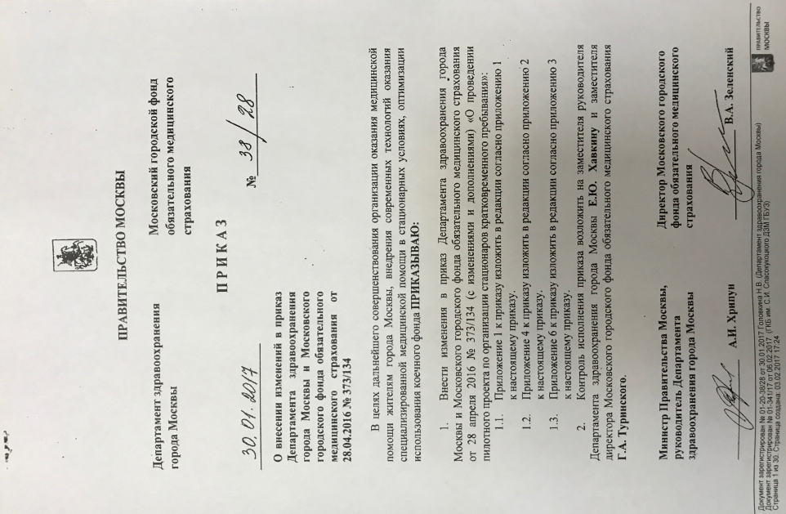
Стационары кратковременного пребывания –Управленческие решения
4 года-Пилотному проекту

Slide 14
Стационар кратковременного пребывания
Медицинские организации | Год открытия | Кол-во пролеченных пациентов
ГКБ им С.П.Спасокукоцкого | 2016 | 2217
ГКБ им. С.П. Боткина | 2016 | 953
ГКБ им. Н.И. Пирогова №1 | 2017 | 658
ГКБ им Д.Д. Плетнева | 2017 | 67
ГКБ им. М.П. Кончаловского | 2017 | 422
ГКБ им. В.М. Буянова | 2017 | 932
ГКБ № 31 | 2017 | 615
ГКБ № 29 им. Н.Э. Баумана | 2017 | 145
ГКБ им С.С.Юдина | 2018 | 398
ГКБ им В.В.Виноградова | 2018 | 372
МКНПЦ им А.С. Логинова | 2019 | 23
ГКБ им В.П.Демихова | 2019 | 206
13 СКП
7013-операций
Новые услуги -2020,2021

Slide 15
Стационарная урологическая служба
Стационарная служба
 | 2017 | 2018 | 2019
Количество урологических коек | 1192 | 1057 | 1128
Количество пролеченных больных | 73957 | 77397 | 76704
Оборот койки | 64,3 | 65,6 | 66,2
Летальность общая | 0,3 | 0,3 | 0,3

Slide 16
Образовательные проекты в Московской урологии 2020-2021гг
Большое значение уделяется непрерывному образованию врачей урологов и смежных специалистов - гинекологов, онкологов, терапевтов и др. На постоянной основе функционирует «Московская урологическая школа» в рамках которой врачи обеспечиваются методической литературой по вопросам диагностики и лечения урологических пациентов. Внедрены в практику Московского здравоохранения методические рекомендации для пациентов с урологическими заболеваниями.
Центр лазерных технологий в урологии, где проводятся обучающие курсы по современным лазерным методикам в лечении пациентов с мочекаменной болезнью, стриктурами уретры и другими заболеваниями мочеполовых органов мужчин и женщин.
Совместно с зарубежными клиниками Италии и Бельгии разработаны курсы для повышения квалификации врачей урологов: применение лазерных методов и роботических технологий в оперативном лечении пациентов с доброкачественными и злокачественными заболеваниями предстательной железы.
Московские урологи будут проходит стажировку по этим направлениям с 2020 года в лучших Европейских клиниках.
Обучающий цикл по тазовой хирургии для врачей Москвы, России, стран СНГ и врачей Европейских стран

Slide 17

Образовательные проекты в Московской урологии
Московская урологическая школа
Научный руководитель – д.м.н., профессор, академик РАН- Д.Ю.Пушкарь
}
Непрерывное
Медицинское
Образование
Повышение качества медицинской помощи, оказываемой населению
Стандартизация методов лечения и профилактики урологических заболеваний.
Внедрение единых подходов, основанных на успешной медицинской практике и современных, технических и научных достижениях в данной области медицины.
> 4900 слушателей

Slide 18
Направлены в печать и изданы в 2020г: 32 статьи
Ж. Московская Медицина – 3 статьи
Газета Московская медицина – 3 статьи- интервью
Ж. Вестник РАН – 1 статья
Ж здоровье мегаполиса- 1 статья
Сборник научных трудов НИИОЗММ N 4- 2 статья
Сборник научных трудов НИИОЗММ N5-11 статей
Методические рекомендации - 5 для врачей
Методические рекомендации- 2 для пациентов
Ж Гинекология- 1
Ж Экспериментальная и клиническая урология-2
Ж. Дерматовенерология - 1

Slide 19
7 Методических рекомендаций - изданы
Периодическая самостоятельная катетеризация мочевого пузыря (пособие для врачей и пациентов). Методические рекомендации №28
Временные методические рекомендации по оказанию специализированной медицинской помощи взрослому населению по профилю «Урология» в условиях новой коронавирусной инфекции COVID-19 (Методические рекомендации №39)
Принципы и этапы восстановления урологической помощи после COVID-19 (Методические рекомендации №52)
Обезболивание в урологии. Методические рекомендации №27
Уродинамические исследования в функциональной урологии. Методические рекомендации №29
Экстренная хирургическая помощь в условиях COV1D-19. Практические рекомендации №40
Лечение распространенных форм рака предстательной железы. Методические рекомендации №26

Slide 20
11 -Выступлений на международных конгрессах и конференциях с докладами
29.06- 30.06.2020г. – Конгресс «Мужское здоровье» -1 доклад –
«СНМП у мужчин. Портрет пациента»
20.08-23.08.2020г.- Всероссийская Школа спикеров с международным участием – 1 доклад «Рецидивирующие инфекции мочевыводящих путей.Update.»
30.09.01.10.20- Всероссийская конференция -Пожилой больной. Качество жизни -2 доклада «Опыт московской урологии в COVID-19», «Диагностика и лечение недержания мочи у пациенток старческого и пожилого возраста»

Slide 21
11-Выступлений на конгрессах и конференциях с докладами
28.09.-30.09.2020г.- XXI Всероссийский образовательный форум «Мать и Дитя» Круглый стол – ИМП у женщин, что нужно знать гинекологам?»- 1 доклад «Современные знания о профилактике РИМП с позиций доказательной медицины»
7.10-9.10.2020г.- Конференция с международным участием «Дни континенции в Москве»-1 доклада «Нейрогенный мочевой пузырь при нейродегенеративных заболеваниях»
15.10.-16.10.2020г.-XII Международный конгресс «Нейрореабилитация 2020» – 1 доклад «Диагностика и тактика ведения пациентов с нейрогенной дисфункцией МВП»
Планируется: Ноябрь 2020 – доклады на Московской урологической школе и Российском обществе урологов, форуме «Здравоохранение 2020», конференция в Белгороде – «Симптомы нарушенного мочеиспускания у женщин. Как распутать этот клубок?»

Slide 22
Участие в конгрессе РООУ: 6 тезисов докладов
30.09.-2.10.2020г.- XV Ежегодный Конгресс РООУ:
Оценка выраженности болевого синдрома у пациентов, перенесших диагностическую цистоскопию
Анализ безопасности биопсии простаты под контролем гистосканирования в отделении стационара кратковременного пребывания
Современные возможности и ограничения телемедицины в условиях пандемии COVID-19
Отдаленные функциональные и онкологические результаты лечения первых пациентов в РФ, перенесших робот-ассистированную радикальную простатэктомию
Ультразвуковая аблация предстательной железы с использованием новейшего аппарата «Focal One»: оценка первых результатов
Криоаблация предстательной железы: десятилетний опыт клиники урологии МГМСУ

Slide 23
Выступления:
Выступления на Научных советах Кафедры урологии МГМСУ им А.И.Евдокимова
Организация и проведение рабочих совещаний с окружными урологами – 07.08.2020г, 01.10.2020г.
Обсуждение клинических рекомендаций урологическим сообществом:
Недержание мочи»
«Доброкачественная гиперплазия предстательной железы»
«Мочекаменная болезнь»
«Нейрогенная дисфункция нижних мочевыводящих путей» «Почечная колика»
Подготовка отчета ГВС МЗ РФ и ДЗМ Д.Ю.Пушкаря « Урологическая служба Москвы и ЦФО» для МЗ РФ
Подготовка материалов для пресс-службы ДЗМ «Открытие урологической клиники Москвы МЭРОМ С.С.Собяниным»

Slide 24
Приняли участие в подготовке и проведении интернет-опросов:
Опрос «Социальные сети в жизни уролога»
Оценки психологического статуса врачей-урологов в условиях пандемии.
Опрос – Международное исследование «Covid-19 и сексуальность пары: любовь во время пандемии

Slide 25
Проекты под патронатом ДЗМ
Сертификационный цикл по урологии - сентябрь – октябрь
Аттестационная комиссия по присвоению категорий-ежемесячно
Проект «Московский врач»- ежемесячно
Экзаменационная комиссия по отбору врачей урологов для работы в МО ДЗМ- еженедельно
Проект «Москва – столица здоровья» оказание помощи иногородним пациентам

Slide 26
Разработка и оформление технологических карт на комплексные медицинские услуги совместно с ДЗМ
Проводится работа по оформлению технологических карт по 6 нозологиям и выполнению КУДИ:
цистит
повреждение почек
острый простатит
мочекаменная болезнь
гиперплазия предстательной железы
острый пиелонефрит
комплексное уродинамическое исследование – МЗ РФ

Slide 27
Вебинары:
Вебинар с международным участием – «Урология в период пандемии» - 21.05.20
«Применение ботулинического токсина типа А при ГМП»- 29.05.2020
«Разбор клинических случаев: отбор пациентов с недержанием мочи для проведения сакральной нейромодуляции» - 21.09.2020

Slide 28
Проекты:
Интернет - Проект – Непрерывное образование врачей в рамках МУШ» > 20 лекций
Пилотный проект- «Персональный помощник» маршрутизация онкологических больных под патронатом Правительства города Москвы и ДЗМ – ЮАО, ЮЗАО, ЮВАО.
Новый Интернет-Проект для пациентов урологического профиля России

Slide 29
Школы для пациентов
«Диагностические дни «Проверь свою простату» - февраль 2020
«Урологическое здоровье женщин»- март 2020
Интернет школа для пациентов урологического профиля- октябрь-декабрь 2020
»

Slide 30
Интернет и теле -Коммуникации
Актуализирована страница главного внештатного специалиста на сайте ДЗМ
Актуализирована страница ОМО по урологии на сайте НИИОЗММ
Новостная лента – 71новость
Телеканал «Доктор» – «Урология в период ковидной инфекции»
Первый канал ЦТВ – «О самом главном» «Преобразование урологической службы и участие врачей урологов в борьбе с коронавирусной инфекцией»

Slide 31

Урология в период пандемии COVID-19
Принципы и этапы восстановления урологической помощи после Covid-19
Вебинар с международным участием – Урология в период пандемии 21.05.20
Оказание помощи пациентам урологического профиля в условиях пандемии коронавирусной инфекции Covid -19 (ж.Экспериментальная и клиническая урология N 2. 2020)
Временные методические рекомендации по оказанию специализированной медицинской помощи в условиях Covid-19/
Временные методические рекомендации по оказанию хирургической помощи в условиях Covid-19 – для МЗ РФ

Slide 32
«Объединение академической, университетской науки, клинической практики и непрерывного медицинского образования – это то, что обеспечило успех в лечении больных коронавирусом, и сохранило урологию как единую специальность»
Дмитрий Пушкарь
«Вестника Российского общества урологов», 2020

Slide 33
Благодарим за внимание!
Берегите себя и близких!

